Slide 1
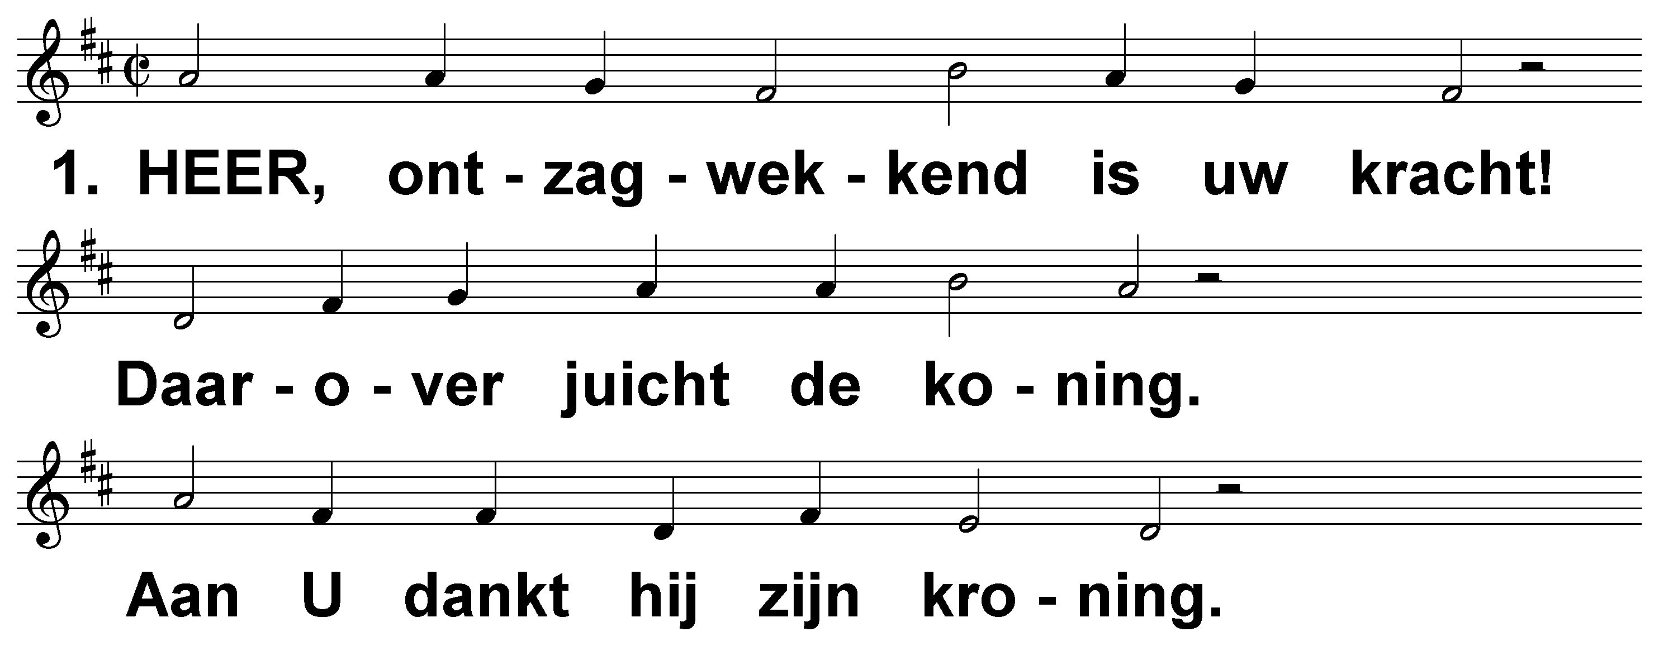
Psalm 21 (DNP) t. B. Vuijk; m. Genève 1551

Slide 2
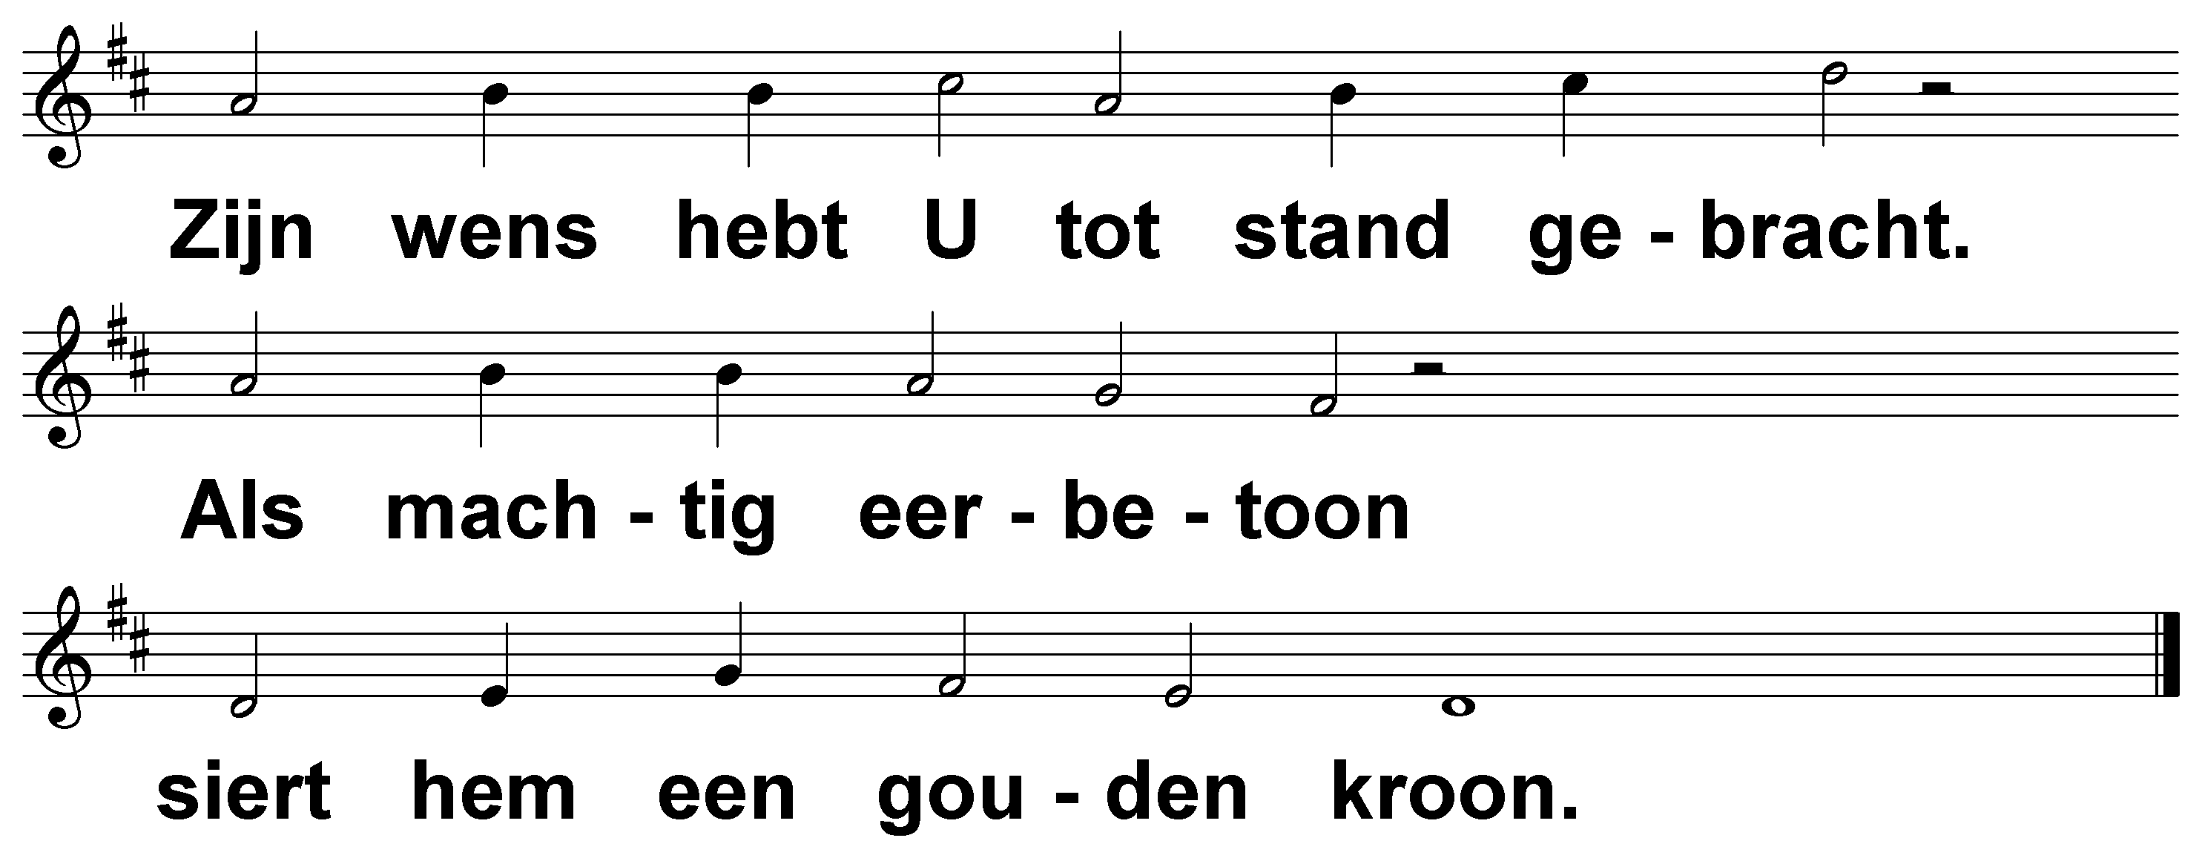
Psalm 21 (DNP) t. B. Vuijk; m. Genève 1551

Slide 3
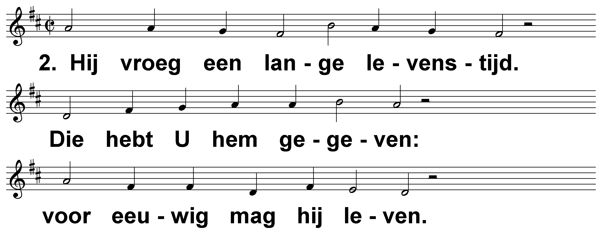
Psalm 21 (DNP) t. B. Vuijk; m. Genève 1551

Slide 4
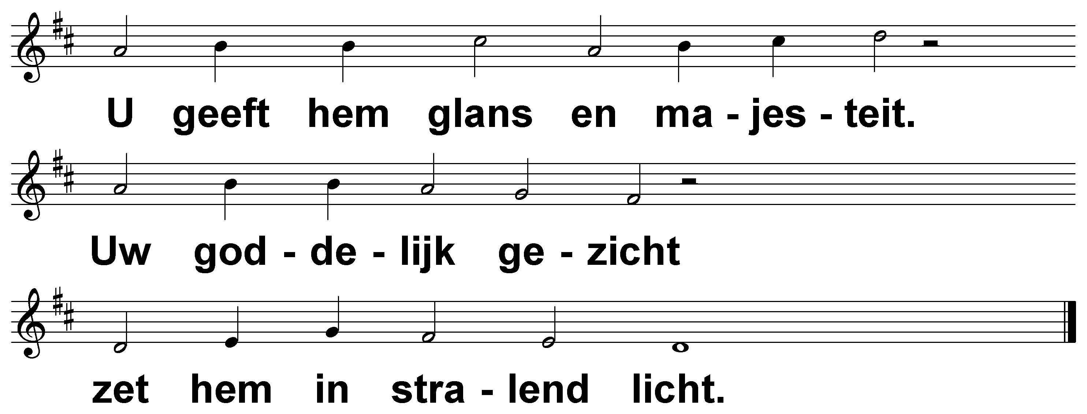
Psalm 21 (DNP) t. B. Vuijk; m. Genève 1551

Slide 5
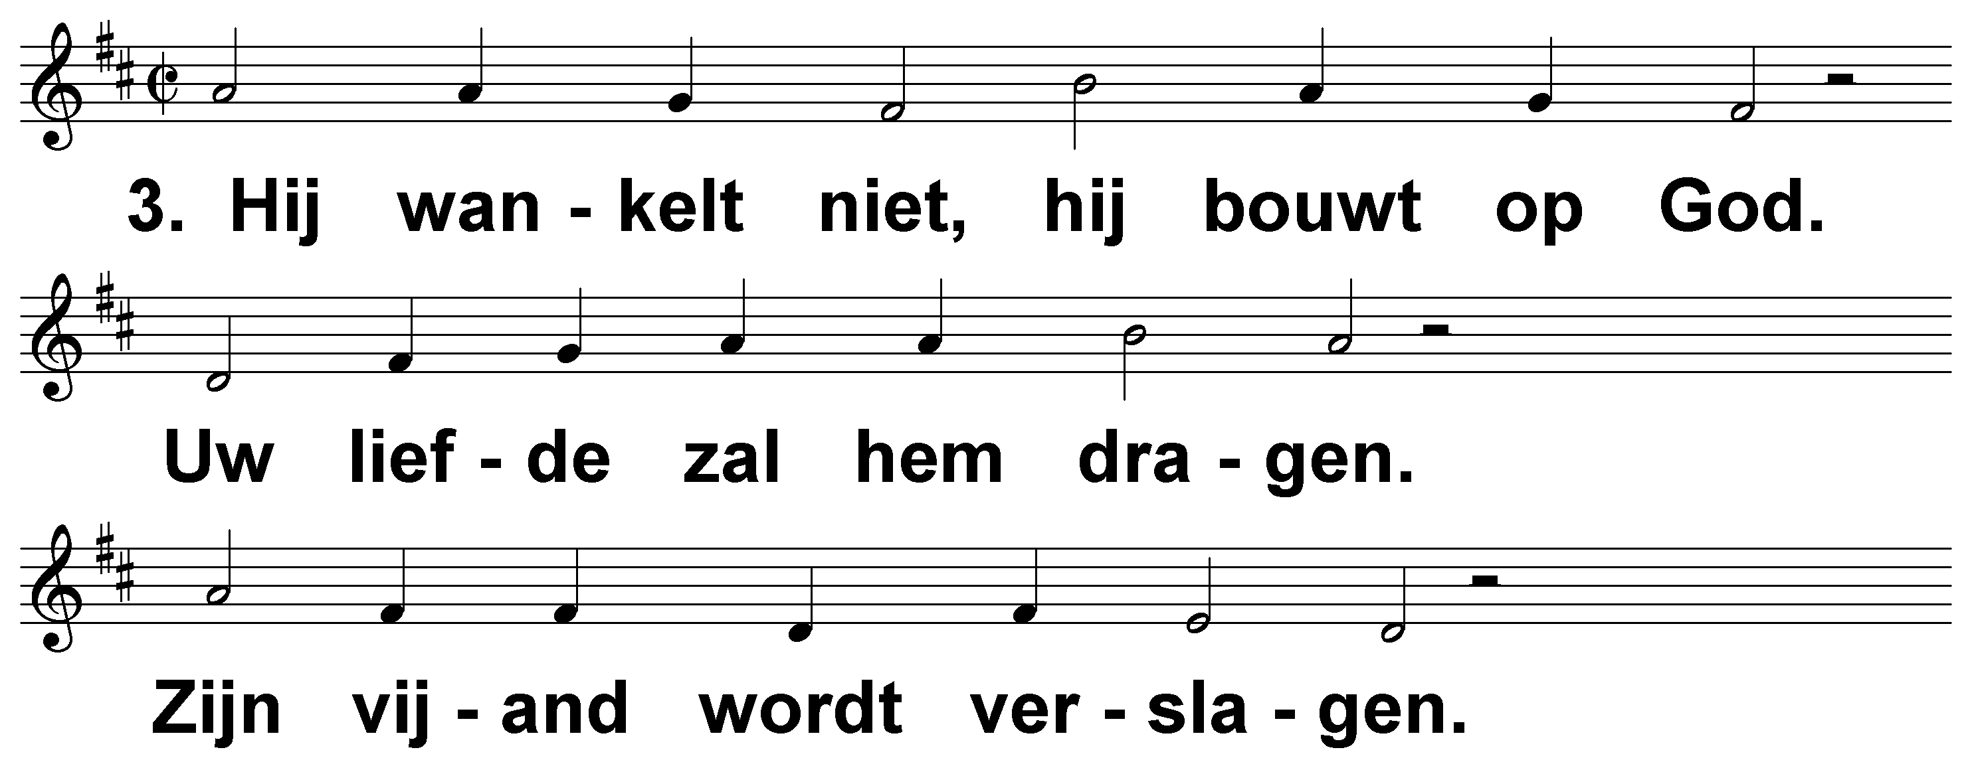
Psalm 21 (DNP) t. B. Vuijk; m. Genève 1551

Slide 6
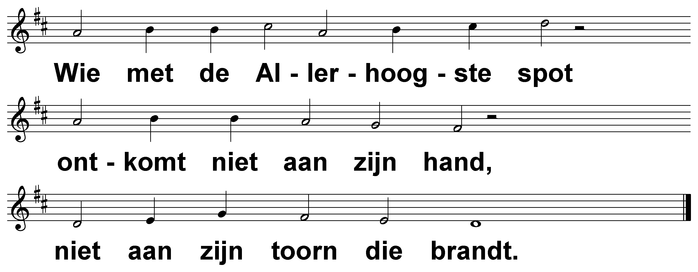
Psalm 21 (DNP) t. B. Vuijk; m. Genève 1551

Slide 7
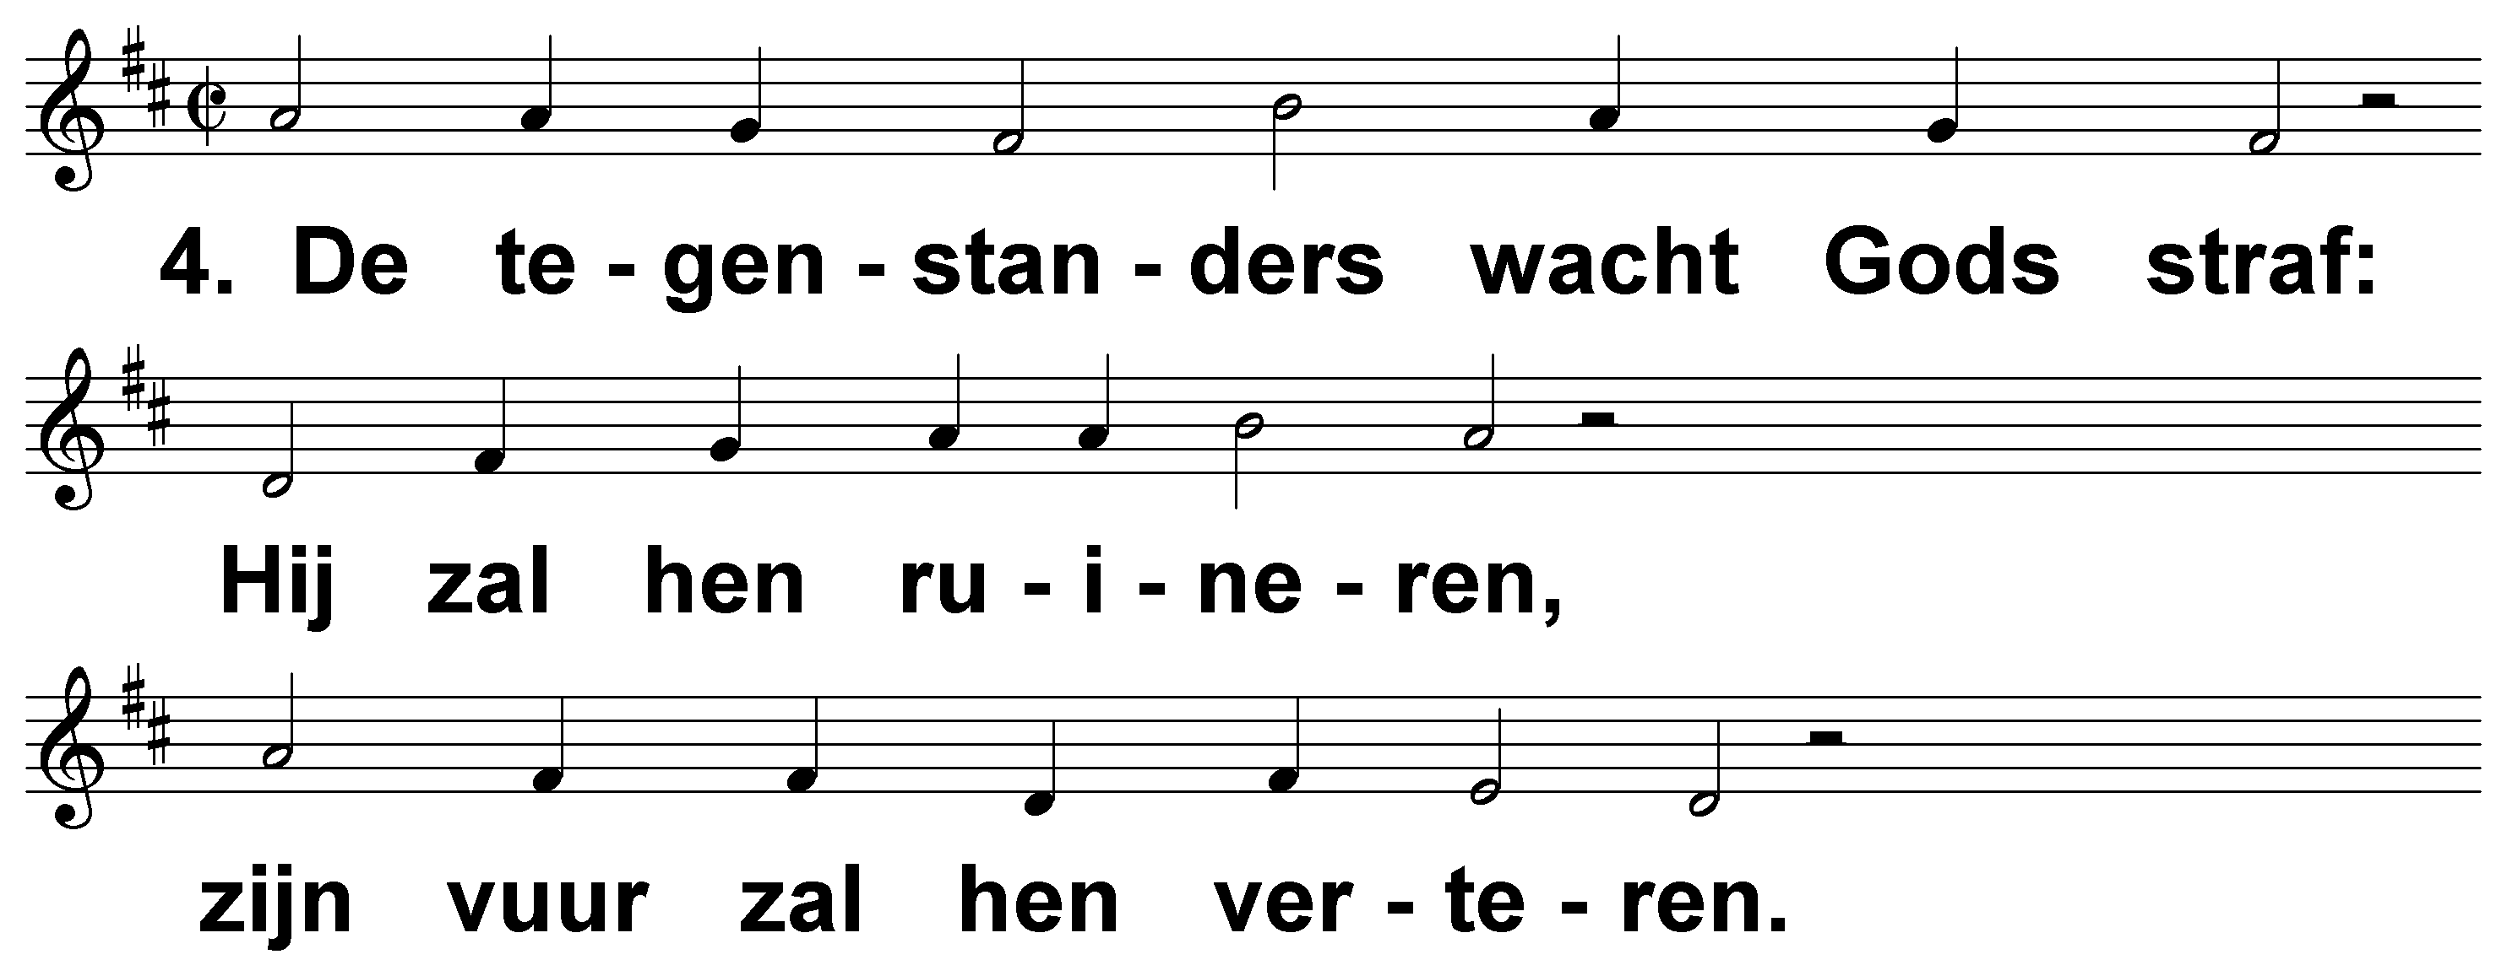
Psalm 21 (DNP) t. B. Vuijk; m. Genève 1551

Slide 8
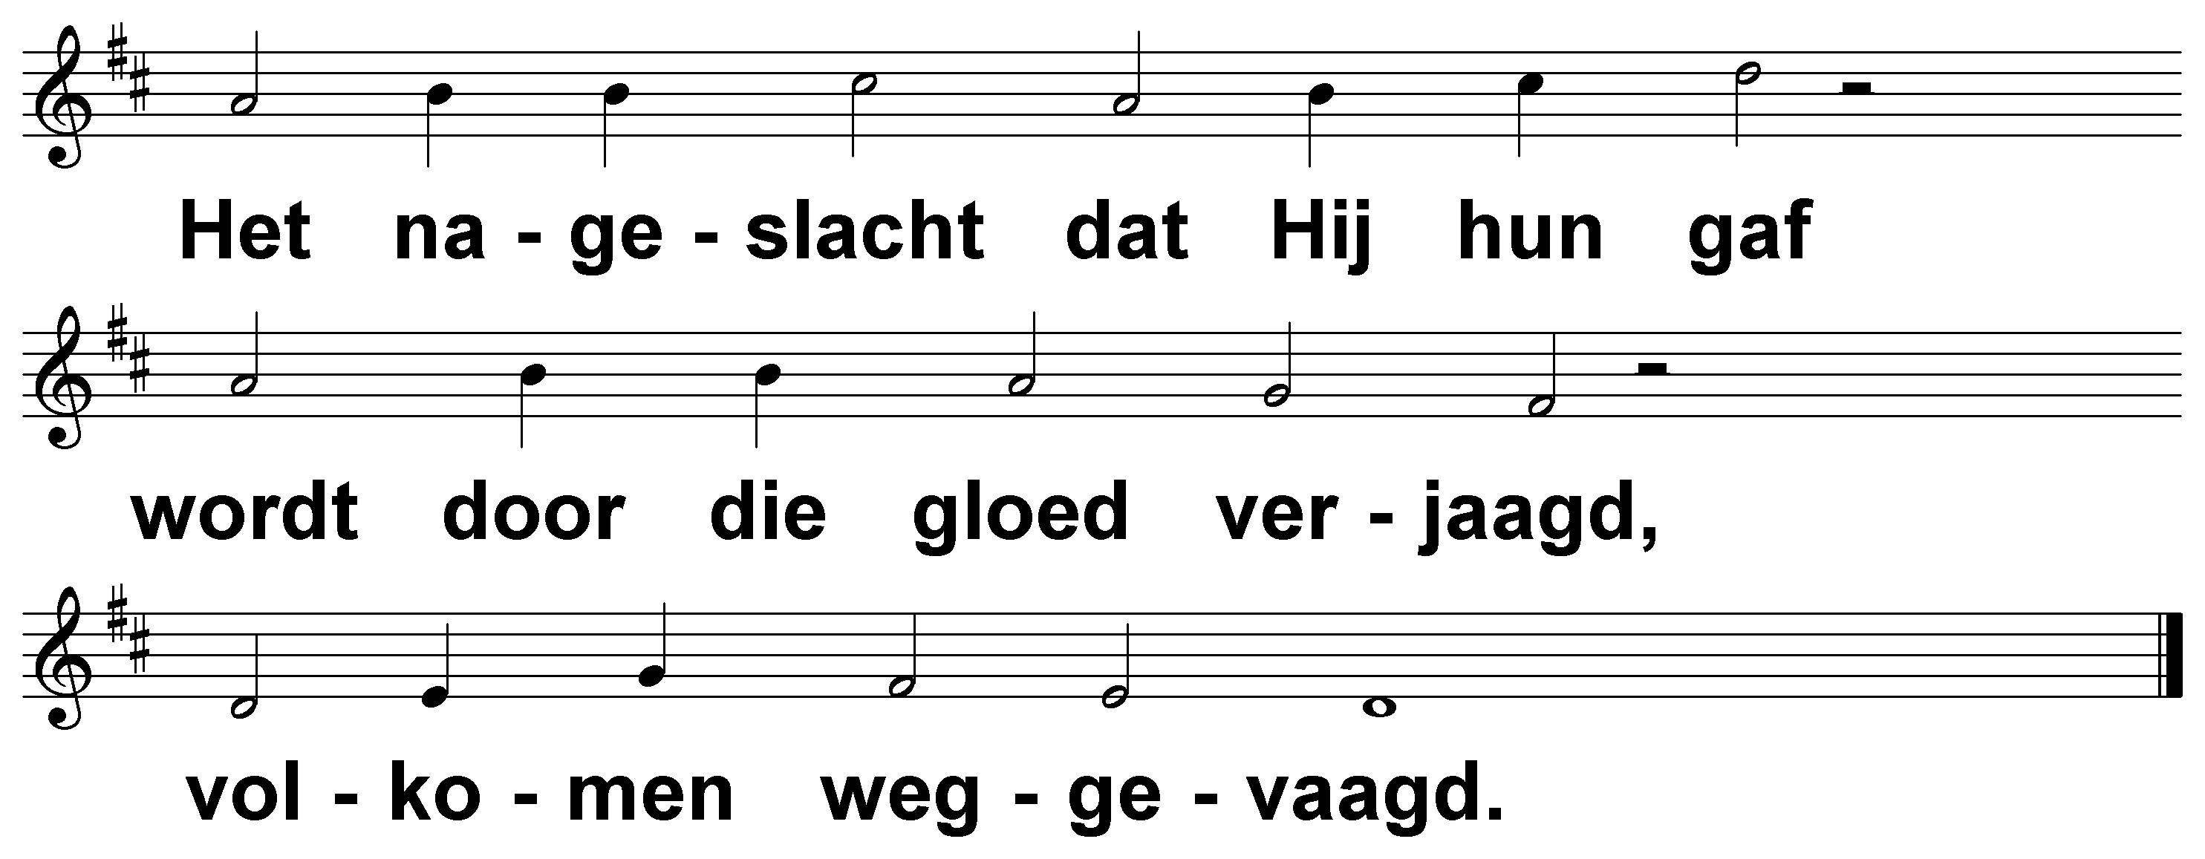
Psalm 21 (DNP) t. B. Vuijk; m. Genève 1551

Slide 9
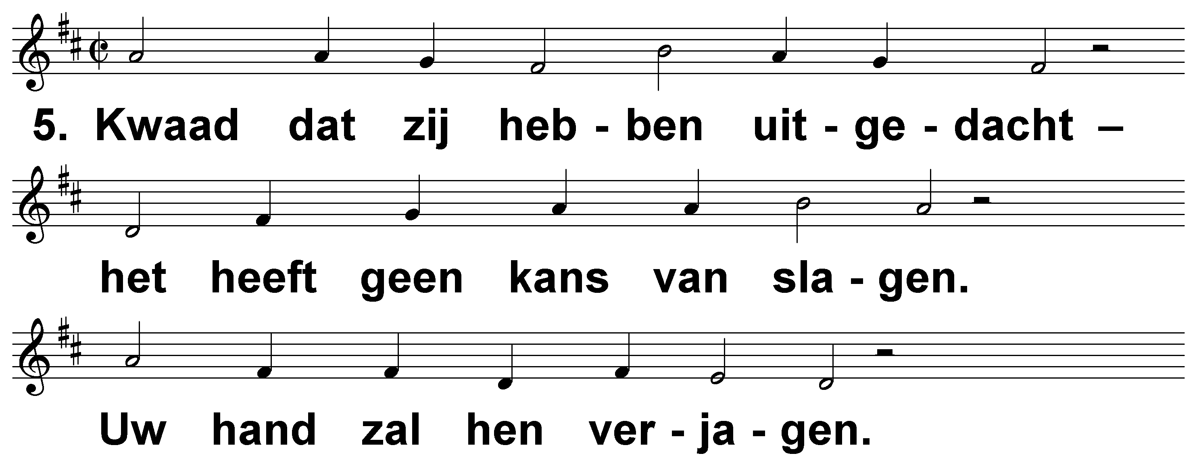
Psalm 21 (DNP) t. B. Vuijk; m. Genève 1551

Slide 10
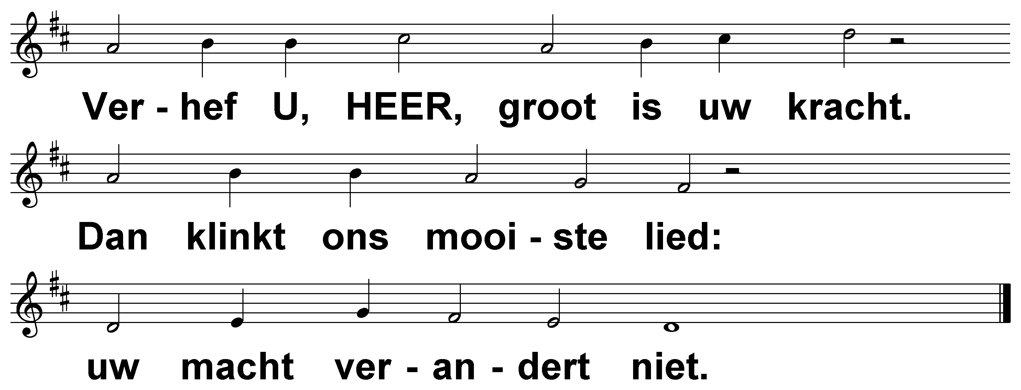
Psalm 21 (DNP) t. B. Vuijk; m. Genève 1551

